Slide 1

不确定信道环境下车联网鲁棒功率控制
姓 名：韩茜
导 师：刘志新
专 业：控制科学与工程

Slide 2

一、研究背景与意义
二、主要研究内容
三、主要研究成果
四、总结与展望

Slide 3

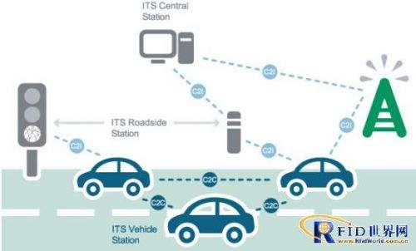

车联网：车-X（X：车、路、行人及互联网等）之间，进行无线通讯和信息交换的大系统网络，是能够实现智能化交通管理、智能动态信息服务和车辆智能化控制的一体化网络。
优点：
减少交通事故
避免交通拥堵
环保，绿色出行
更好的用户体验

Slide 4
吞吐量
目标函数为非凸函数
优化方法
分式规划
分支定界法
凸近似
能效
可靠传输
凸目标函数

Slide 5
高动态环境
信道状态信息的不确定
网络拓扑频变
随机优化
Rayleigh 分布
Gaussian 分布
多普勒频移
确定性的约束

Slide 6
主要存在的问题
信道状态信息不确定
系统数学模型的建立
验证算法有效性的仿真

Slide 7
一、研究背景与意义
二、主要研究内容
三、主要研究成果
四、总结与展望

Slide 8


基于吞吐量最大化的车联网鲁棒功率控制策略
本部分的主要贡献可以总结为以下两点：
(1) V2V以及V2CU链路的的延时特征被考虑。V2V与V2CU链路被描述成动态链路。与此同时，多个V2V对复用一个CUE信道大大提高了频谱利用率。
(2) V2CU链路的约束条件被描述成两种模型。原来的不确定性信道模型被转化成可计算的约束。非凸的目标函数通过连续凸逼近找到最优解。

Slide 9
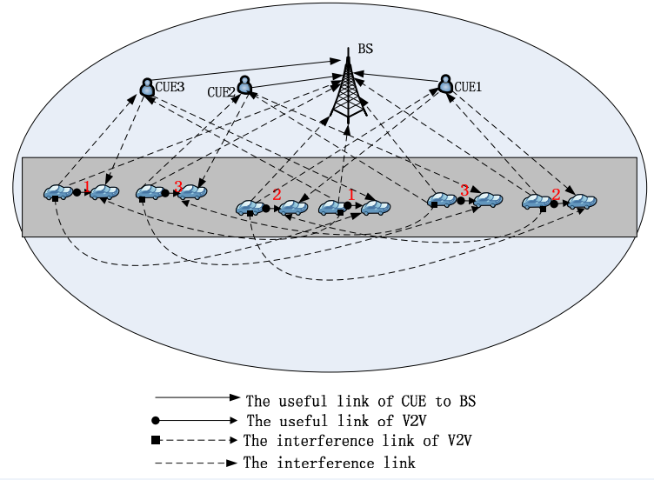
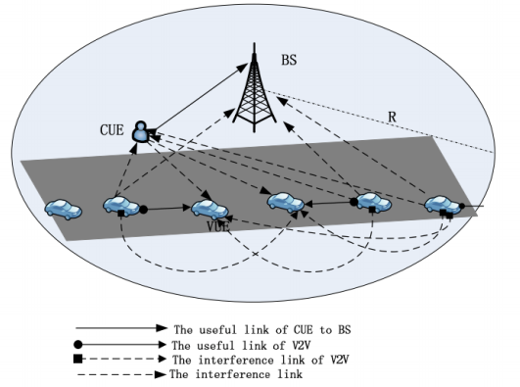
系统模型:
通信模型构造如上：其中CUE 采用正交平分信道，不同CUE之间不存在干扰。并且轮询分组方式使相邻车队复用不同CUE的信道。同信道车辆间隙增加，降低同组车辆间通信干扰。从空间和频谱上做了很好的处理有效的降低了通信干扰。

Slide 10





车到车，车到基站都是动态通信链路。相较于CUE到基站来说动态性更加突出。基于此我们将车到基站的不确定性进行了两种常用误差模型的分析与仿真。V2V ,V2BS链路使用移动信道。两个链路的信道增益表达形式相同，对误差的描述形式不同。
信道模型，快衰慢衰两部分
V2V部分
V2BS部分
快衰部分描述：（马尔科夫过程）
前一时刻
贝塞尔函数
误差

Slide 11
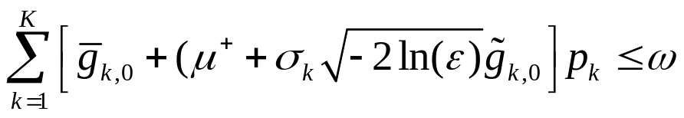

V2V,V2BS都使用移动信道快衰模型。对于V2BS误差项进行
概率性误差模型和域约束误差模型的分析。
概率性误差模型
转化后的形式
域约束误差模型
不确定边界
可逆加权矩阵，对角元素为干扰的加权因子
统一的表达形式

Slide 12
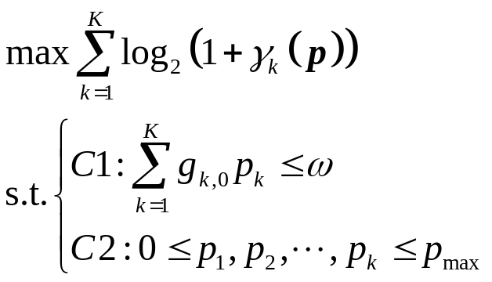
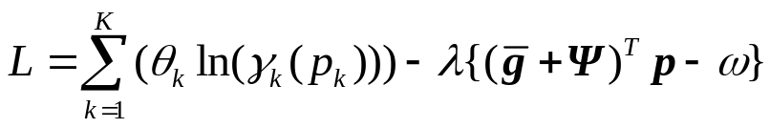
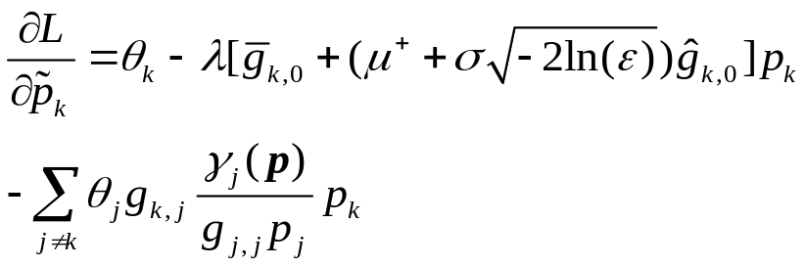
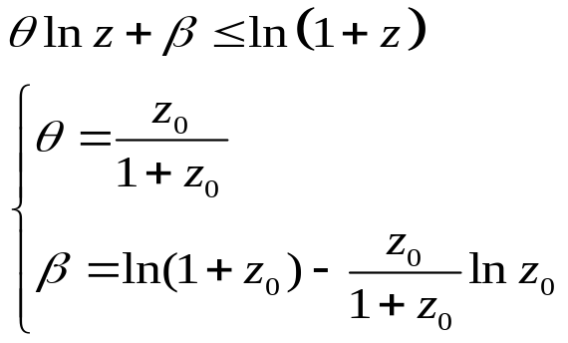
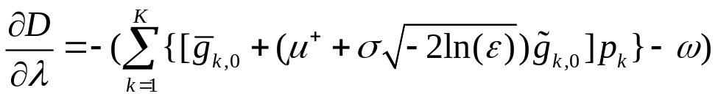
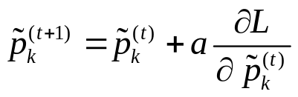
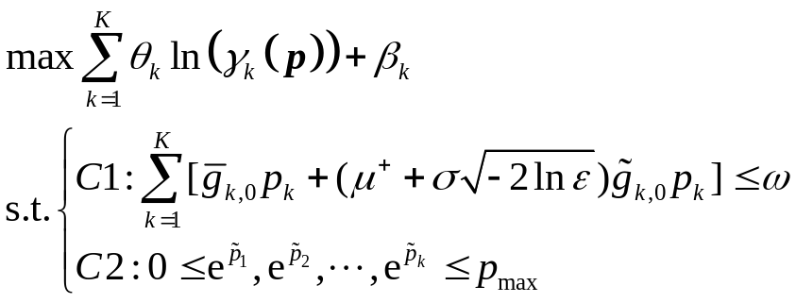
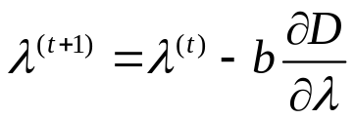
理论推导:
目标函数与约束
拉格朗日函数的构造

Slide 13
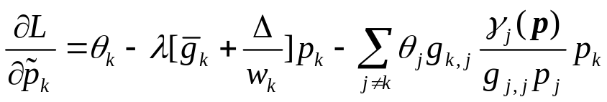
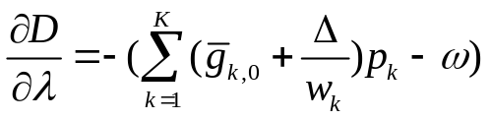
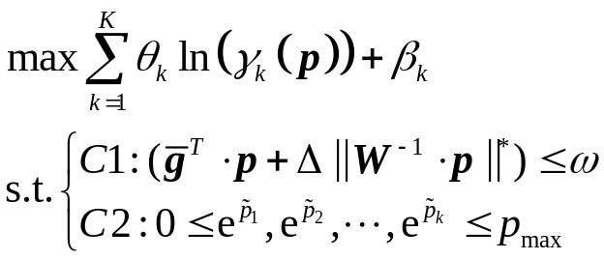
理论推导:
目标函数与约束
拉格朗日函数的构造

Slide 14
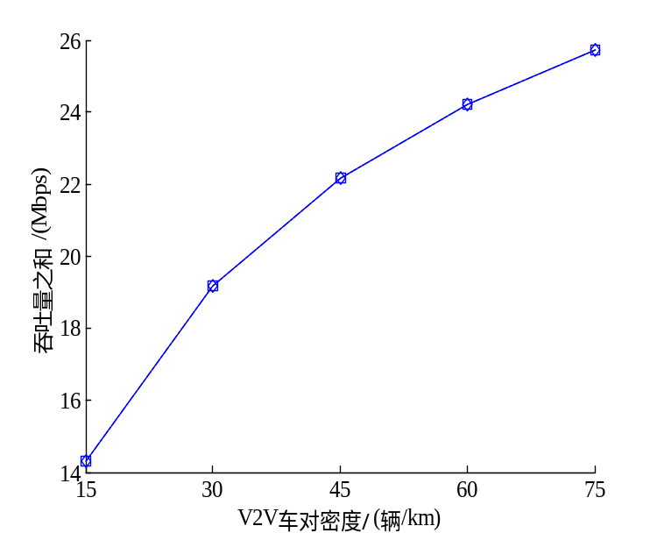
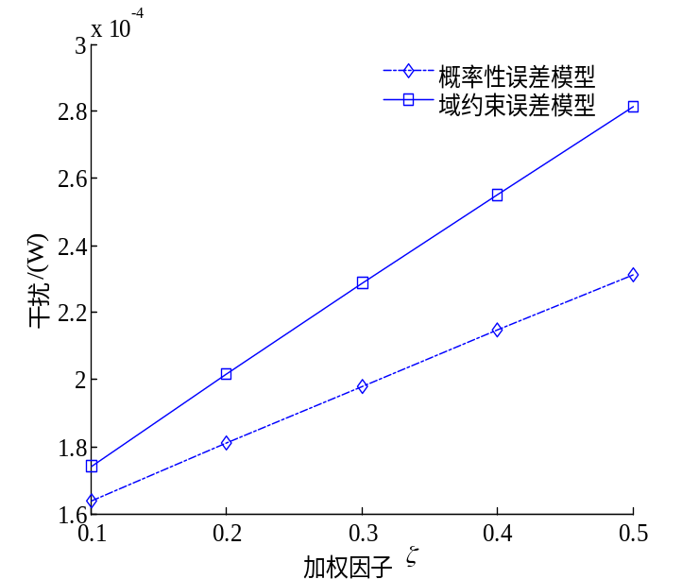
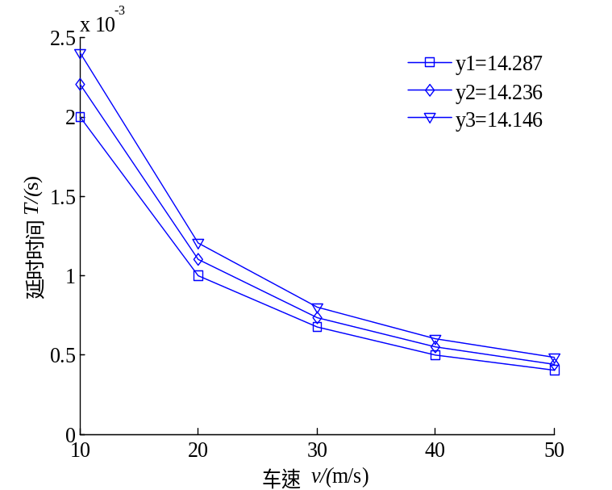
【仿真结果】
随着车辆的增加吞吐量增加，但是增长速度越来越慢，说明平均车辆传输速率下降。表明了对于同组通信车队数量限制是有必要的。
随着车速的增加要保持统一吞吐量 延时间就要变小。也就是说当车速增大时为保证可靠通信延时间要降低，对于高速移动的车辆通信环境来说延时的考虑是很有必要的。
随着加权因子的增加，干扰的数值也在增加。并且概率性误差模型相较于域约束误差模型的的鲁棒性要好，抗干扰能力强。

Slide 15


2 基于能效最大化的车联网鲁棒功率控制策略
本章主要贡献可以总结为以下两点：
(1)通信信道描述加入快衰和慢衰两部分。车速信息整合到快衰部分，信道增益与车辆动态信息相关联。
(2)V2V链路满足通信质量要求的前提下，最大化CUE用户能效作为优化目标。V2V链路的概率约束对信道变化有更强的鲁棒性。
进一步考虑公平性问题，将能效最小用户最大化。考虑公平性的能效问题是以牺牲整体最大能效为代价的。

Slide 16
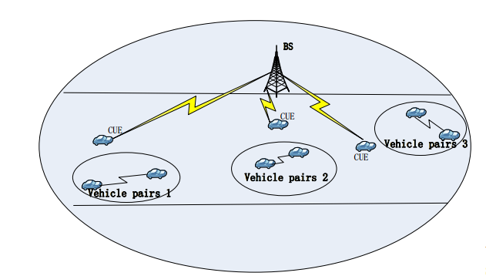
系统模型:
车对以D2D通信方式进行通讯，蜂窝用户与基站直接通讯。为了提高频谱效率车队复用蜂窝用户的信道。为了降低干扰的复杂度采用一对一复用方式。由于蜂窝用户的信道是正交的，不同蜂窝用户之间不存在干扰。

Slide 17
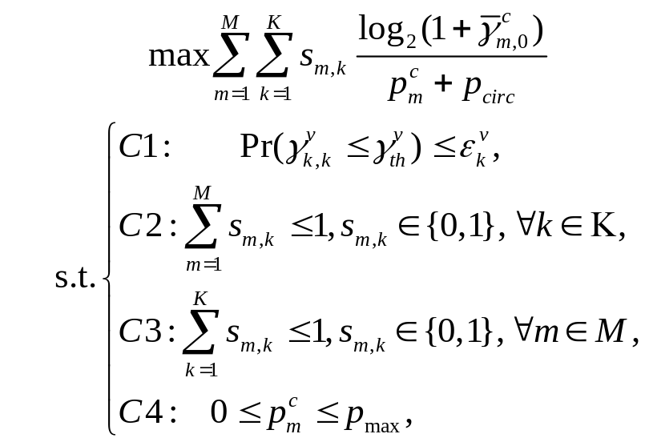
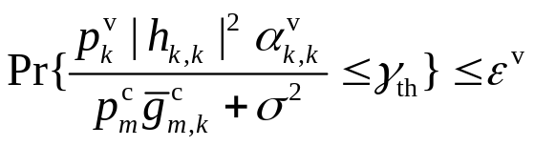
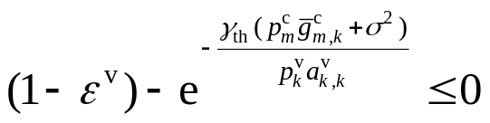
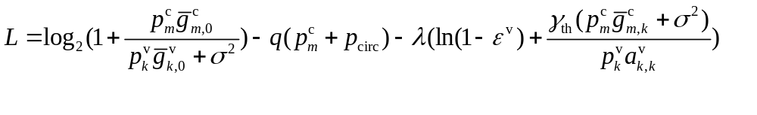
问题描述:
理论推导:

Slide 18
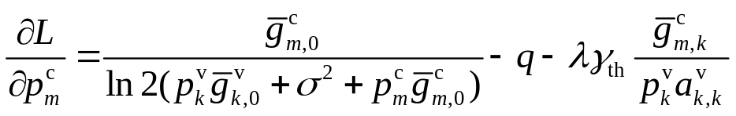
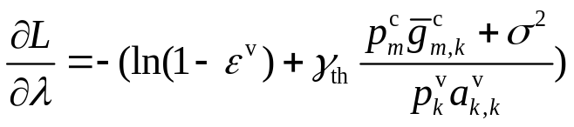
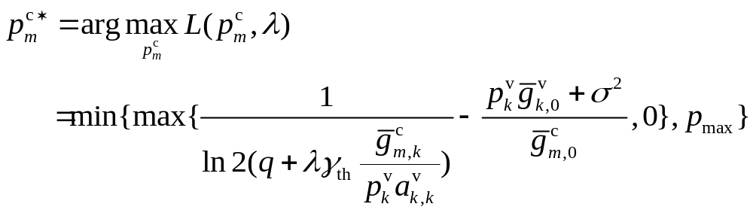
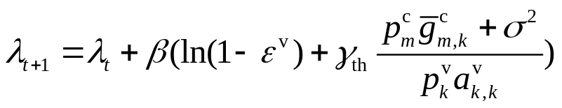
对功率和乘子求偏导：
功率更新：
乘子更新：

Slide 19
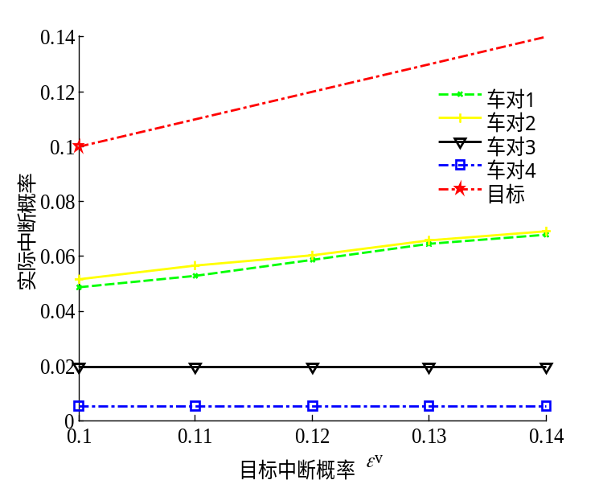
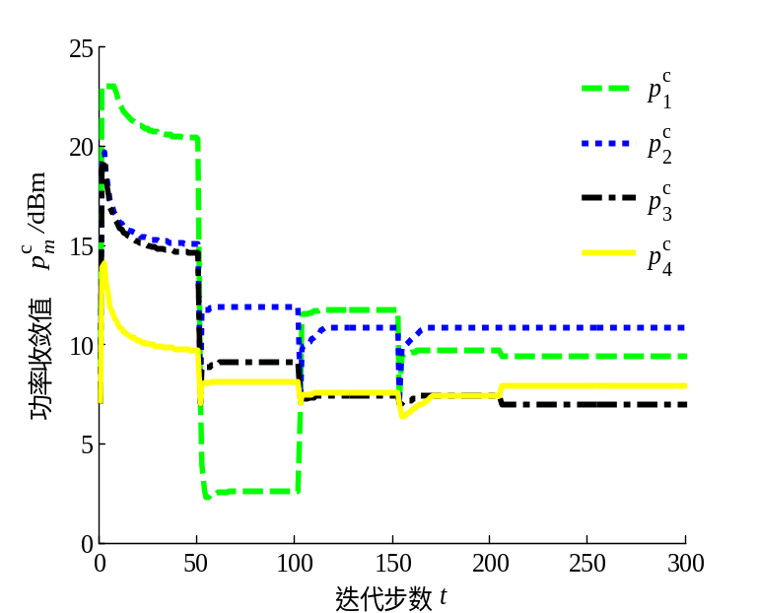
【仿真结果】
我们对不同拓扑下的4组用户进行仿真配对，第一组是在原拓扑下进行的，第二组是改变一个V2V对，第三组是改变一个CUE一个V2V对。
第一组 | 第二组 | 第三组
4,1,3,2 | 4,1,2,3 | 4,1,2,3
1,4,2,3 | 4,2,1,3 | 4,2,1,3
4,1,2,3 | 1,2,4,3 | 4,1,3,2
4,1,3,2 | 2,1,4,3 | 4,1,3,2
4,1,3,2 | 1,4,2,3 | 4,1,3,2
4,1,3,2 | 4,1,2,3 | 4,1,3,2
—— | 4,1,2,3 | 4,1,3,2
在提出的优化方案下进行功率迭代，功率能够收敛，同时系统收敛速度快。在第4轮迭代后，数值基本稳定在最优值。
在提出的优化方案随着目标中断概率的增加实际中断概率出现上升趋势，但是都低于目标中断概率。

Slide 20
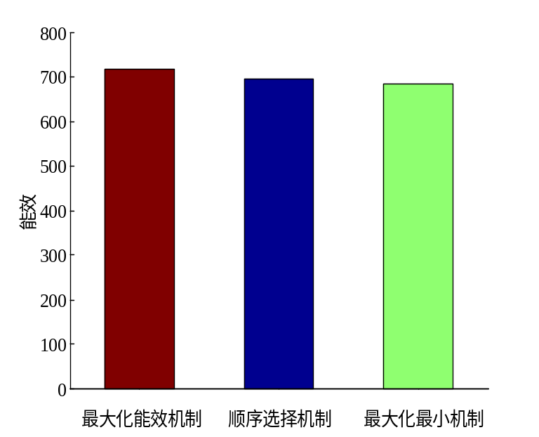
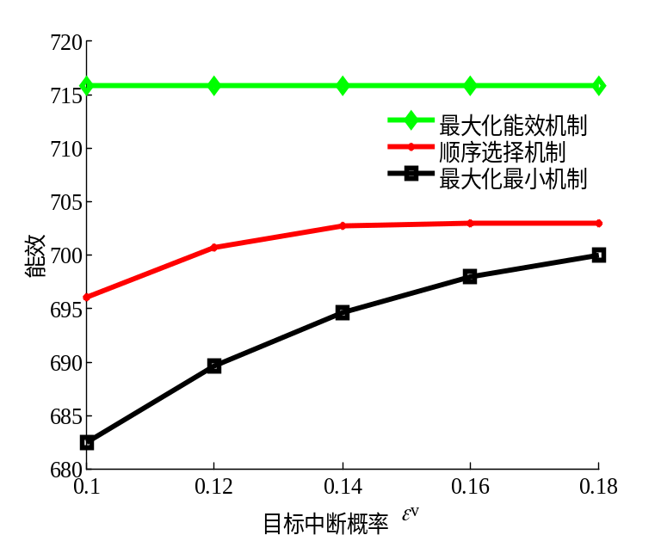
以三种选择机制：最大化能效，顺序选择，最大化最小用户速率，三种选择机制下的能效作比较，发现最大化能效选择机制下的能效值最大。
在三种选择机制下不同中断概率的能效值对比发现，随着中断概率的增高，能效值增高。但是最大化能效机制下鲁棒性更好。

Slide 21


3. 基于SIC的车联网资源优化配置
本章主要贡献可以总结为以下两点：
(1) 将SIC在复用技术上对干扰进行消除。这样一方面能提高频谱效率和系统吞吐量，另一方面在一对一复用条件下进一步降低干扰，这将更好的保证用户的通信质量。
(2)车联网中信道的不确定性通过概率约束将不确定性进行转化。基于此，研究了车联网在SIC技术下，通过一对一复用策略以及鲁棒功率控制来解决吞吐量最大化问题。

Slide 22
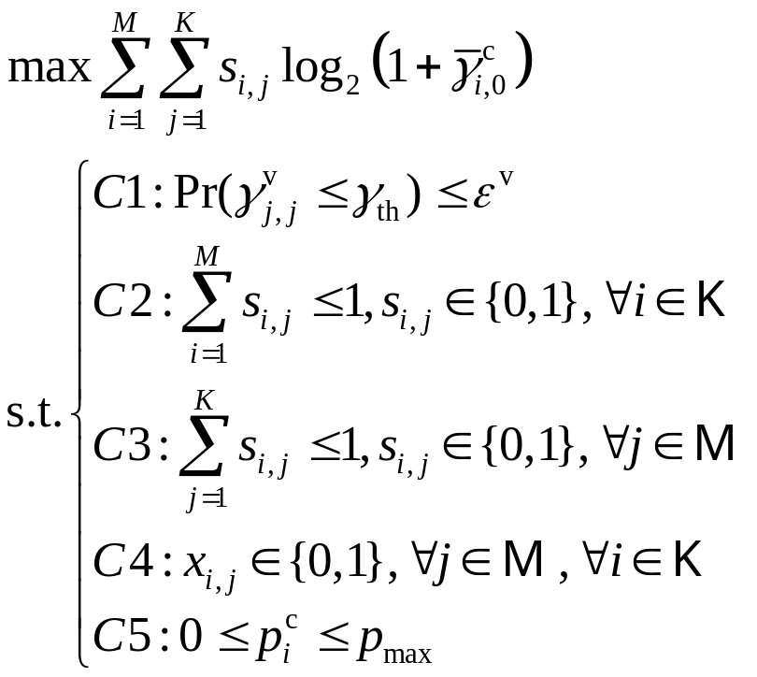
问题描述:
系统模型:

Slide 23
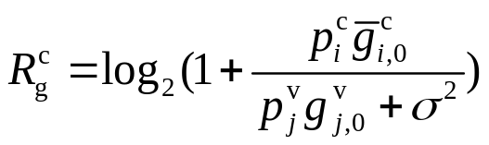
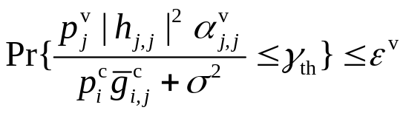
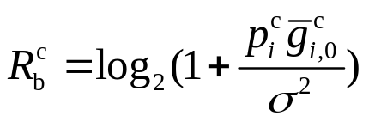
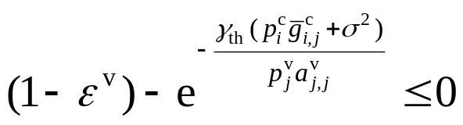
理论推导:
首先是对约束条件的处理：
信道状态好
信道状态差

Slide 24
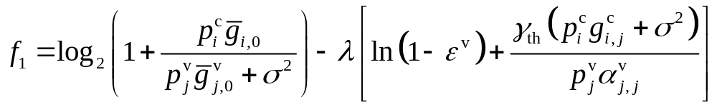
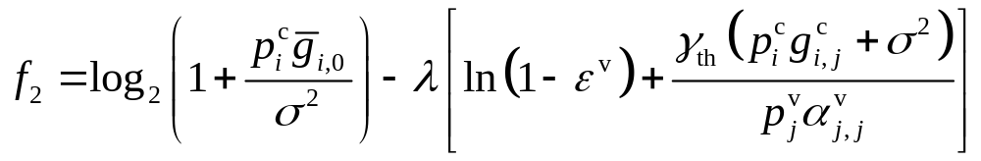
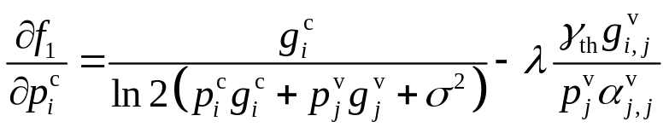
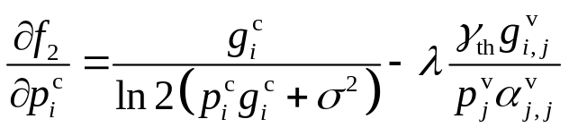
构建拉格朗日函数：
求导后可得：

Slide 25
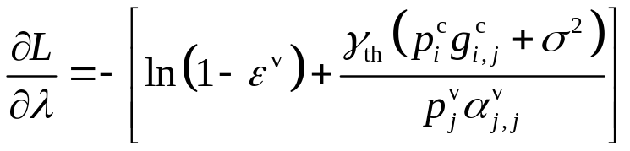
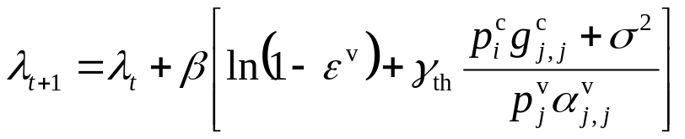
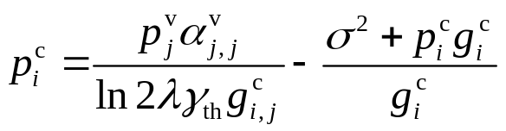
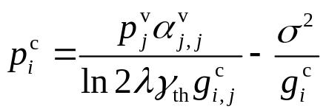
拉格朗日乘子对乘子求偏导：
乘子的更新：
令求导后的拉格朗日函数等于零，可得最优功率
信道状态好：
信道状态差：

Slide 26
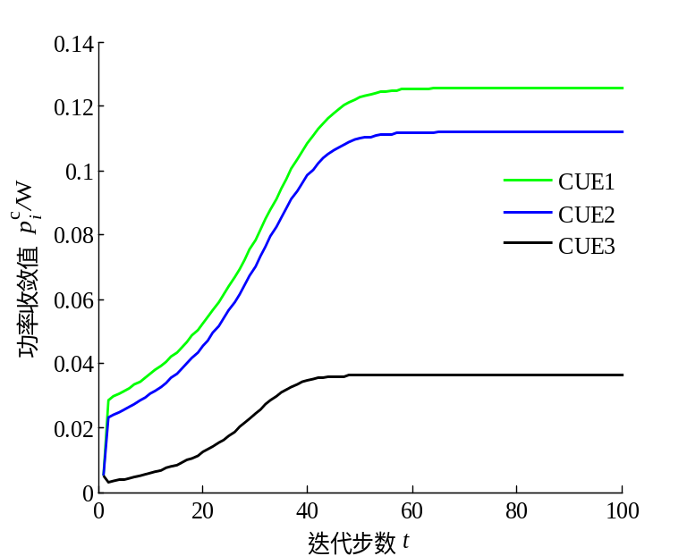
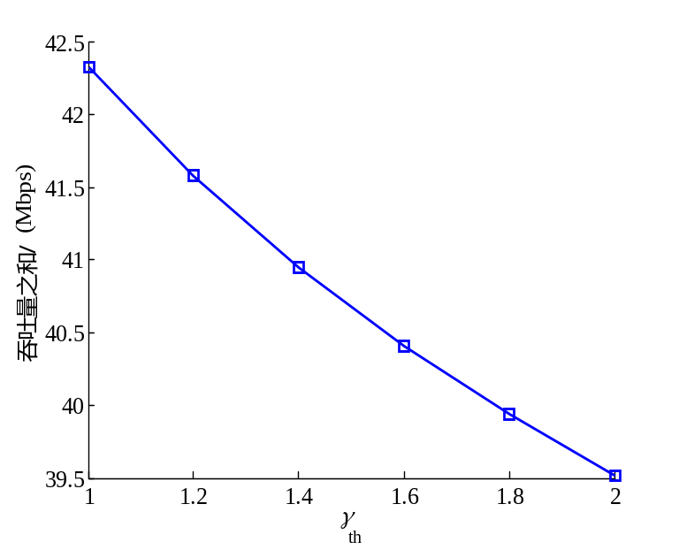
【仿真结果】

Slide 27
穷举匹配 | 匹配变更1 | 匹配变更2 | 匹配变更3
1,2,3 | 1,3,2 | 否 | 否
1,3,2 | 否 | 否 | 否
2,3,1 | 1,3,2 | 否 | 否
2,1,3 | 1,2,3 | 1,3,2 | 否
3,1,2 | 1,3,2 | 否 | 否
3,2,1 | 1,3,2 | 否 | 否
穷举匹配 | 吞吐量之和
1,2,3 | 42.286
1,3,2 | 42.321
2,3,1 | 42.129
2,1,3 | 42.073
3,1,2 | 41.709
3,2,1 | 41.731

Slide 28
一、研究背景与意义
二、主要研究内容
三、主要研究成果
四、总结与展望

Slide 29

[2]Han X, Liu Y, Liu Z, et al. Power Control in D2D-Based Vehicle Communication with Delayed CSI Feedback[C]//2018 IEEE SmartWorld, Ubiquitous Intelligence & Computing, Advanced & Trusted Computing, Scalable Computing & Communications, Cloud & Big Data Computing, Internet of People and Smart City Innovation. IEEE, 2018: 834-840.(录用)
Liu Z, Han X, Liu Y, et al. D2D-Based Vehicular Communication with Delayed CSI Feedback[J]. IEEE Access, 2018:1-1. (录用)
[3]Liu Z, Han X, Chan k, et al. Energy-Efficiency Maximum in D2D-EnabledVehicular Communications WithConsideration of Dynamic ChannelInformation and User Fairness[J]. IET communications , 2019.( SCI 在审).
（已完成，修改中）

Slide 30
一、研究背景与意义
二、主要研究内容
三、主要研究成果
四、总结与展望

Slide 31

实际环境
鲁棒设计
车联网
资源优化

Slide 32

1. 随着用户数量的增多，无线通信技术的发展以及5G技术的发展大系统、大网络、云数据的技术日益成熟，使得多天线数据传输技术在车联网中应用加快了脚步。并且多跳技术也解决了车对通信需要短距离传输的弊端。多跳技术使得距离较远的车辆也能进行通信。因此在多跳场景下的多天线数据传输场景下的车联网资源优化问题是值得研究的。
2. 本文只研究了车辆用户的吞吐量以及能效的优化问题。但是在实际场景中，车辆通信安全是一个很关键的方面。吞吐量以及能效问题是在没有窃听的环境中进行研究的。当信息传输用户的信息被窃听，用户信息安全就得不到保证。因此车联网中通信安全性能分析是值得的被研究的。

Slide 33

感谢刘老师的教诲指导！
感谢课题组所有老师的支持和帮助！
感谢课题组所有的师兄弟姐妹！
感谢论文评审老师和答辩委员会老师给予的批评和建议！
感谢家人的关心和支持！
谢谢！

